Slide 1


Mini-Quest:
Consultas SQL + Análisis
Adentrándonos en el mundo de las queries en SQL

Slide 2

Proyecto
en 2 partes
Parte 1: SQL
Parte 2: EDA
Problem 3
Queries en SQL
En donde trabajamos con operaciones lógicas, operaciones numéricas y con strings, agregaciones...
También entramos con trabajos de agrupación: joins, group bys, order bys...
EDA en Pyhon
Ploteamos algunas interpretaciones de los CSV importados a través de las queries por SQL

Slide 3


QUERIES

Slide 4
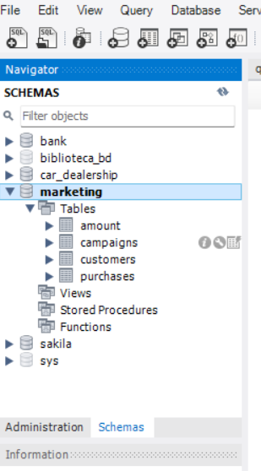
Importamos
DB y tablas
A través de Table Data Import Wizard

Slide 5
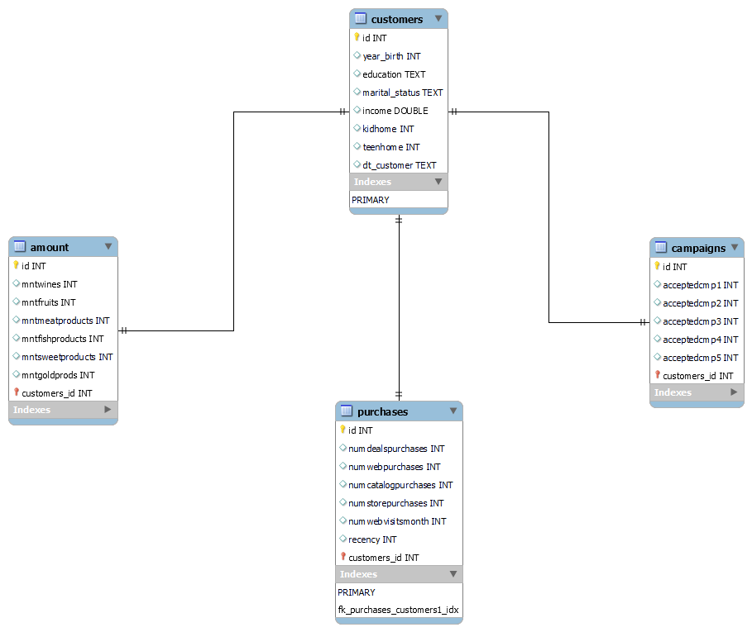
Trazamos diagrama EER
Con Reverse Engineer visualizamos todo el esquema con el que trabajaremos

Slide 6
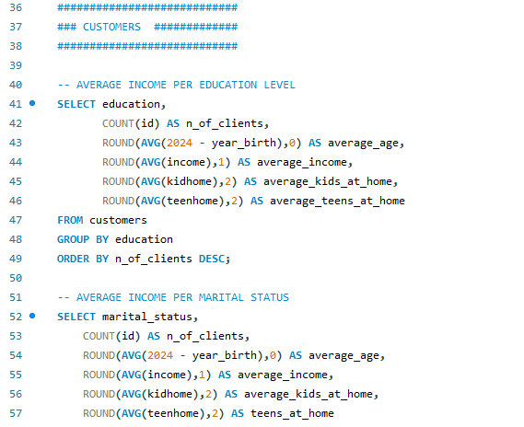
Trabajamos con tablas individualmente

Slide 7
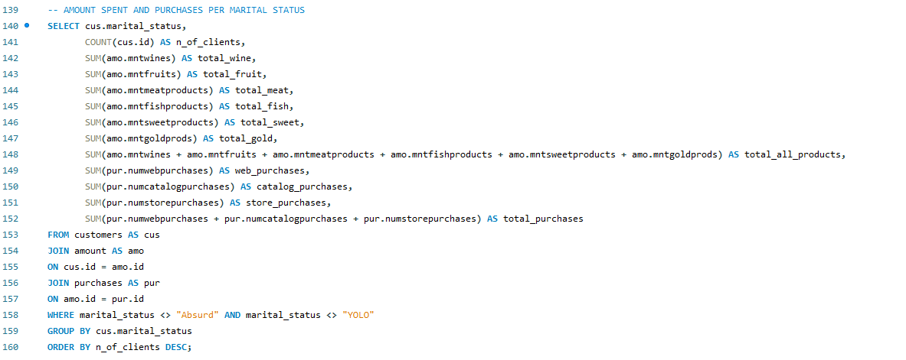
Y con varias tablas unidas a través de Join

Slide 8
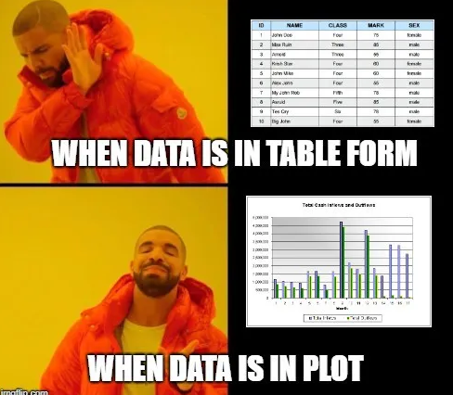
EDA

Slide 9
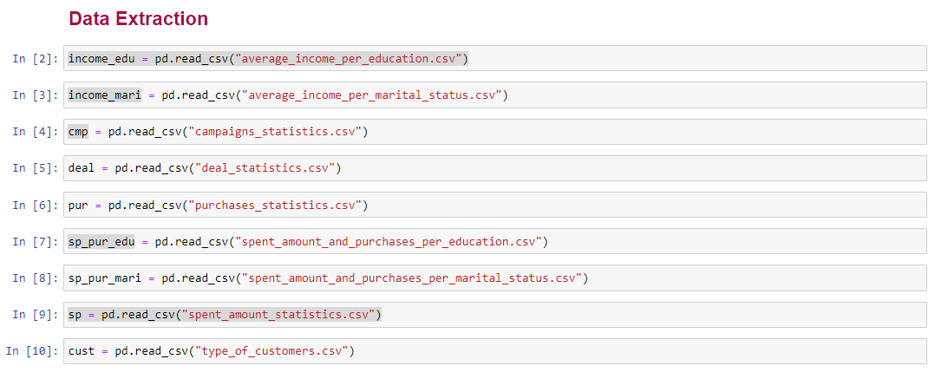
Ploteamos en Python
De los datasets exportados por las queries en SQL

Slide 10
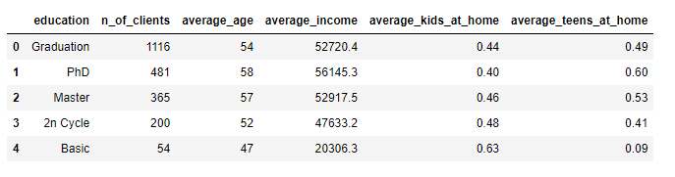
Estadísticas
por educación

Slide 11
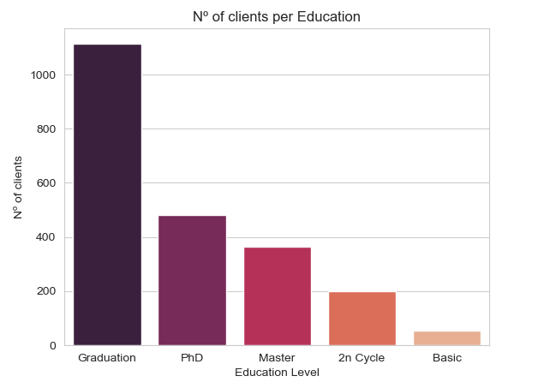
Estadísticas
por educación
Número de clientes por Educación

Slide 12
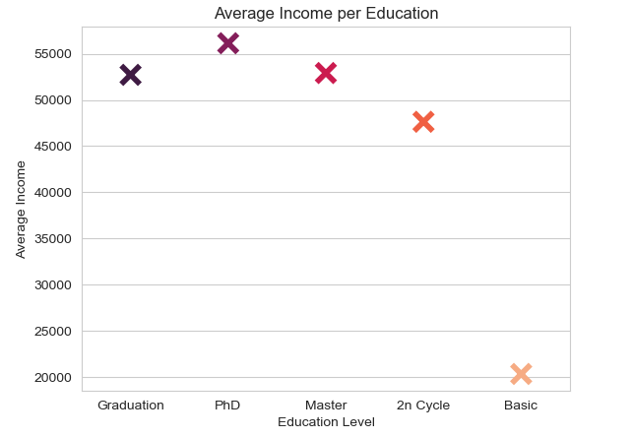
Estadísticas
por educación
Media de ingresos por Educación

Slide 13
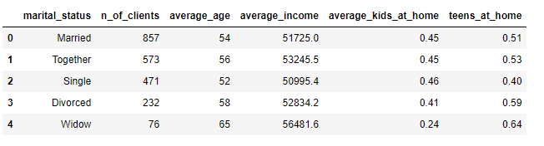
Estadísticas
por estado civil

Slide 14
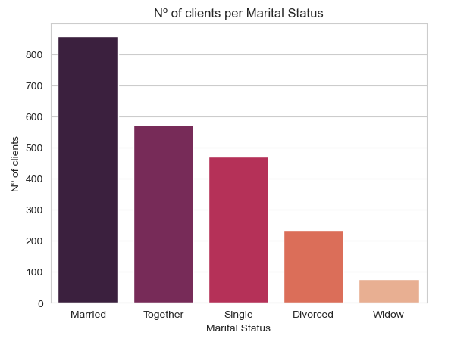
Estadísticas
por estado civil
Número de clientes por Estado Civil

Slide 15
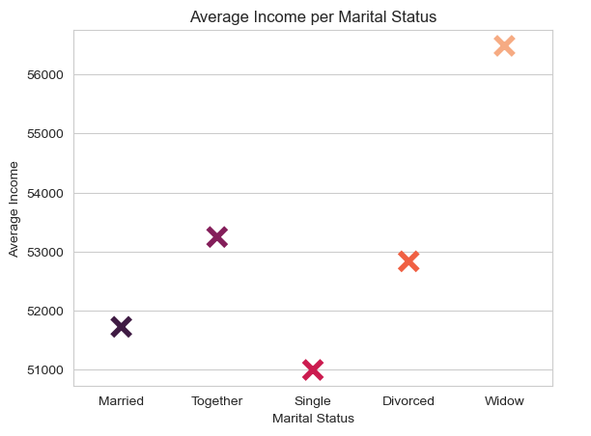
Estadísticas
por estado civil
Media de ingresos por Estado Civil

Slide 16
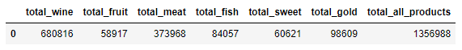
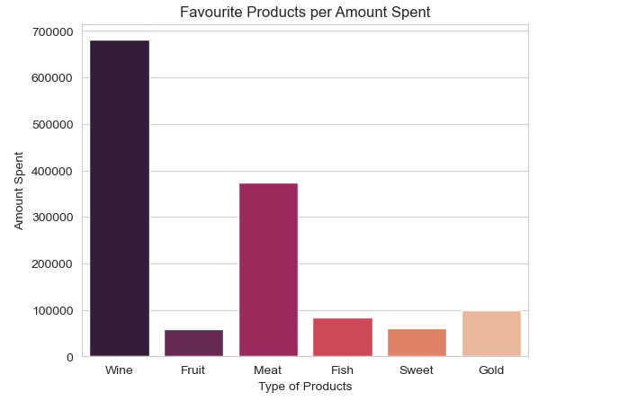
Estadísticas
por Gasto

Slide 17
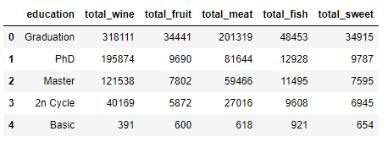
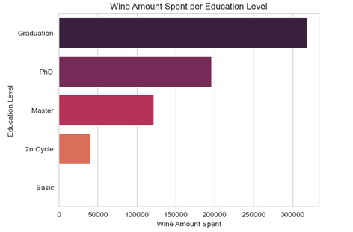
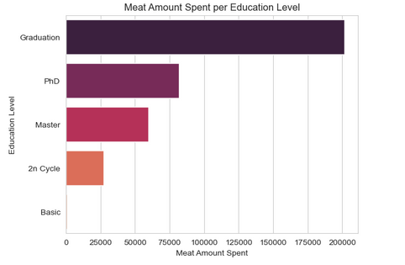
Estadísticas
por Gasto
Gasto por Educación

Slide 18
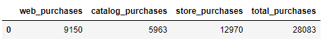
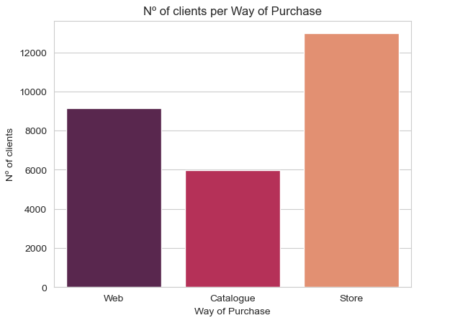
Estadísticas
por Modo Compra

Slide 19
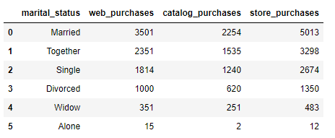
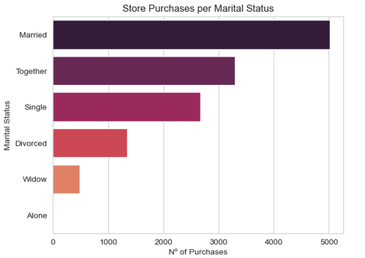
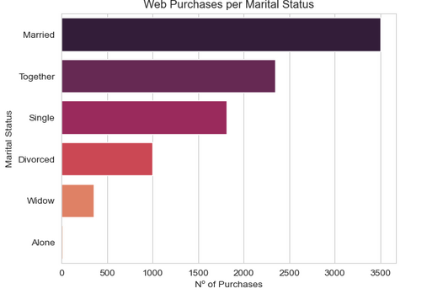
Estadísticas
por Modo de compra
Compra por Estado Civil

Slide 20
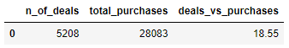
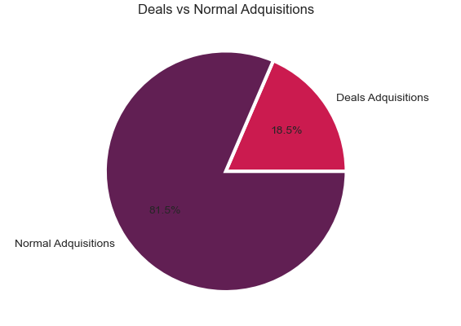
Estadísticas
de Oferta de Compra

Slide 21
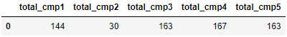
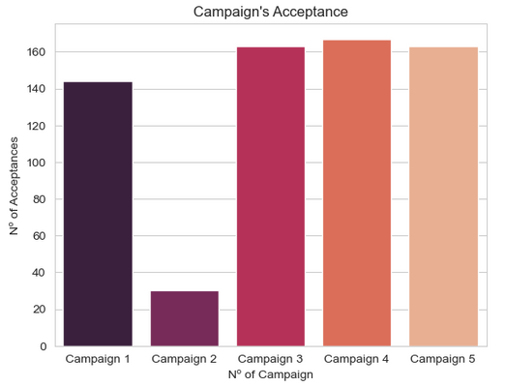
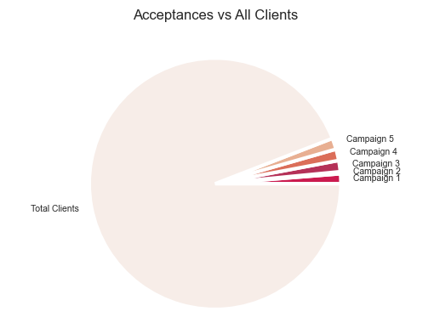
Estadísticas
de Aceptación de Campaña

